Slide 1
STM32
ARM Cortex-M3内核
与STM32微控制器
第2章

Slide 2
本章知识与能力要求
理解冯诺依曼结构与哈佛结构的区别；
了解CISC和RISC的区别和联系；
了解ARM体系结构；
理解和掌握Cortex-M3的内核结构、寄存器组、存储结构及NVIC；
理解和掌握STM32微控制器内部结构，包括系统总线、存储结构及时钟系统。

Slide 3
第2章 ARMCortex-M3内核与STM32
2.1 嵌入式系统基础知识
2.2 ARM
2.3 Cortex-M3内核
2.4 STM32微控制器结构

Slide 4
2.1 嵌入式系统基础知识
2.1.1
冯诺依曼结构与哈佛结构
2.1.2
ARM存储模式
2.1.3
CISC和RISC
2.1.4
流水线技术

Slide 5
2.1.1 冯诺依曼结构与哈佛结构
指令地址和数据地址指向同一个存储器的不同物理位置，统一编址，宽度相同。
由于指令和数据放在同一个存储器中，因此冯诺依曼结构的计算机不能同时既取指令又取数据
典型的冯诺依曼计算机结构框图
计算机由运算器、控制器、存储器、输入设备和输出设备五大部件组成

Slide 6
2.1.1 冯诺依曼结构与哈佛结构
指令存储器和数据存储器独立编址、独立访问
数据和指令分别存储在两个独立的存储器中
使用两条独立的总线分别与CPU进行信息交换
数据和指令的存储可以同时进行
容易实现指令流水。
哈佛体系结构框图

Slide 7
2.1.2 ARM存储模式
计算机的存储器是以字节为单位进行划分的，每个地址单元都对应着一个字节，一个字节占8位（bit）
举例：一个32位的数据0x12345678，存放在内存地址为0x8000~0x8003
存储方式有两种：
小端模式：数据的低字节存放在内存低地址处，数据的高字节存放在内存高地址处
内存地址 | 0x8000 | 0x8001 | 0x8002 | 0x8003
数据 （十六进制表示） | 0x78 | 0x56 | 0x34 | 0x12
大端模式：数据的高字节存放在内存低地址处，数据的低字节存放在内存高地址处
内存地址 | 0x8000 | 0x8001 | 0x8002 | 0x8003
数据 （十六进制表示） | 0x12 | 0x34 | 0x56 | 0x78

Slide 8
2.1.3 CISC和RISC
把特定的由0和1组成的序列当作指令，通过指令来操作计算机
RISC（Reduced Instruction Set Computer）精简指令集计算机
选用使用频度较高的一些简单指令
指令的指令长度固定
指令格式和寻址方式的种类较少
便于指令的流水线操作
绝大部分指令的操作均在运行速度最快的寄存器内完成
采用优化的编译程序来生成高效的目标代码

Slide 9
2.1.3 CISC和RISC
把特定的由0和1组成的序列当作指令，通过指令来操作计算机
CISC（Complex Instruction Set Computer）
复杂指令集计算机
指令系统比较丰富
指令字长不固定
指令格式较多
寻址方式多
绝大多数指令需要多个时钟周期才能执行完毕
更多地应用于桌面、高性能计算机领域

Slide 10
2.1.3 CISC和RISC
RISC技术与CISC技术比较
指标 | CISC | RISC
价格 | 硬件结构复杂，芯片成本高 | 硬件结构较简单，芯片成本低
流水线 | 减少代码尺寸，增加指令的执行周期数，注重硬件执行指令的功能性 | 使用流水线降低指令的执行周期数，增加代码密度
指令集 | 指令长度不固定，大量的混杂型指令集，有专用指令完成特殊功能 | 指令长度固定，简单的单周期指令，不常用的功能由多个简单指令组合完成
功耗与体积 | 含有丰富的电路单元，功能强，体积大，功耗大 | 处理器结构简单，体积小，功耗小
设计周期 | 长 | 短
应用范围 | 通用桌面机、高性能计算机 | 嵌入式领域、移动设备

Slide 11
2.1.4 流水线技术
每条指令分解为多步，并让各步操作重叠，从而实现几条指令并行处理的技术，称为流水线技术。
ARM Cortex-M3微控制器采用的三级流水线：取指—译码—执行
取指（FI）：将指令从存储器中取出
译码（DI）：对所取到的指令进行翻译
执行（EI）：执行指令
三级流水时序图

Slide 12
2.1.4 流水线技术
流水线的技术指标通常用吞吐率、加速比和效率三项指标来衡量
吞吐率
流水线执行n条指令所需时间：
单位时间内流水线所完成的指令数或输出结果的数量
所需时间=完成一条指令所需时间+
（指令条数n-1）×时间最长的指令段
吞吐率表示为：
吞吐率=指令条数/指令流水线所需时间

Slide 13
2.1.4 流水线技术
【举例】现有一个三级指令流水线分为取指、分析和执行三个部分，其中，取指周期为1ns，分析指令周期为3ns，执行指令周期为2ns，则完成100条指令其吞吐率为多少？
解：由吞吐率的计算公式可知，需先计算出执行100条指令流水所花费的时间。
完成第一条指令需要1+3+2=6ns，即若不采用指令流水操作，完成一条指令需6ns。由于分析指令所用时间最长为3ns，那么从第二条指令开始，每隔3ns就能完成一条指令，完成100条指令所需要的流水时间为：
6ns+（100-1）×3ns=303ns，
则吞吐率为：
100/303ns。

Slide 14
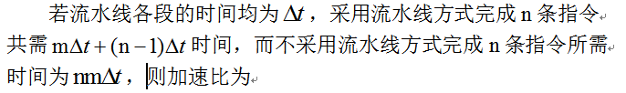
2.1.4 流水线技术
加速比
完成一批任务不使用流水线时间和使用流水线所用时间之比。

Slide 15
2.2 ARM
ARM是一家公司，在全球半导体行业技术领先，其主要业务是设计16位和32位嵌入式处理器
01
ARM
02
ARM是一种技术的名称，是一个Advanced RISC Machines 32位RISC处理器体系结构
03
ARM是一类微处理器芯片或产品的统称，是采用ARM技术开发的RISC处理器的通称
ARM专门从事基于RISC技术芯片的设计开发，不直接生产芯片，而是转让技术设计许可，由合作公司生产各具特色的芯片。

Slide 16
2.2.2 ARM体系结构
所谓计算机的体系结构（Computer Architecture），是指计算机的逻辑结构与功能特性。
体系结构主要包括微处理器所支持的指令集和基于该体系结构下微处理器的编程模型。
对于程序开发人员来说，体系结构最重要的部分是指此微处理器提供的指令系统和寄存器组。
ARM处理器架构

Slide 17
2.2.2 ARM体系结构
ARM处理器架构及典型内核产品
ARM体系结构 | 处理器位数 | 内核产品
ARMv4T | 32 | ARM7TDMI，ARM9TDMI
ARMv5 | 32 | ARM7EJ、ARM9E
ARMv6 | 32 | ARM11
ARMv6-M | 32 | ARM Cortex-M0，ARM Cortex-M0+
ARMv7-M | 32 | ARM Cortex-M3
ARMv7E-M | 32 | ARM Cortex-M4
ARMv7-R | 32 | ARM Cortex-R0 ARM Cortex-R5
ARMv7-A | 32 | ARM Cortex-A5 ARM Cortex-A9 ARM Cortex-A15
ARMv8-A | 64/32 | ARM Cortex-A53 ARM Cortex-A57

Slide 18
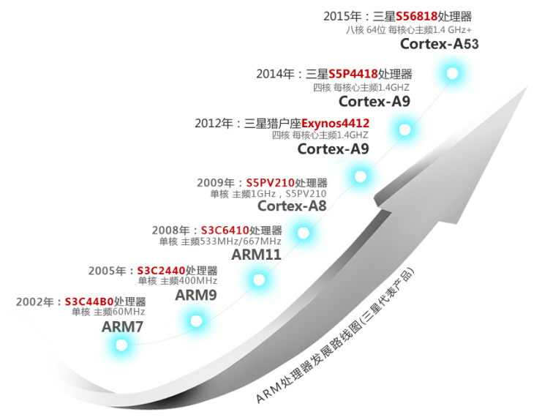
2.2.2 ARM体系结构
Samsung公司基于ARM内核架构的系列产品

Slide 19
2.2.2 ARM体系结构
嵌入式领域常见的半导体公司
及其ARM架构的代表性产品
半导体公司 | 代表性产品（内核架构）
TI（德州仪器） | LM3Sxxxx系列（Cortex-M3） LM4Fxxxx 系列（Cortex-M4）
NXP（恩智浦） | LPC1800（Cortex-M3） LPC4300（Cortex-M4）
Atmel（爱特梅尔） | Atmel AT89、AVR系列ATmega SAM3S系列（Cortex-M3）、SAM4S系列（Cortex-M4）
Freescale（飞思卡尔） | Kinetis X系列（Cortex-M4）、MPC5xx系列
ST（意法半导体） | STM32、STM8

Slide 20
2.2.2 ARM体系结构
Cortex系列处理器
Cortex-A
Cortex-R
Cortex-M
应用程序型，虚拟内存系统架构，适用于高端消费电子领域
实时型，针对高性能高实时性的应用
微控制器型，适合低功耗、高性能且成本敏感的产品，主要面向嵌入式及工业控制领域
Cortex-M3
Cortex-M4
Cortex-M7

Slide 21
2.2.2 ARM体系结构
Cortex-M系列微控制器比较
 | ARM Cortex-M0+ | ARM Cortex-M0 | ARM Cortex-M3 | ARM Cortex-M4 | ARM Cortex-M7
应用范围 | 8/16位应用 | 8/16位应用 | 32位应用 | 32位DSC应用 | 32位应用
架构版本 | ARMv6-M | ARMv6-M | ARMv7-M+哈佛结构 | ARMv7-M | ARMv7-M
流水线 | 2级流水线 | 3级流水线 | 3级流水线 | 3级流水线 | 6级流水线+分支预测
FPU (浮点运算单元) | NO | NO | NO | YES | YES
特点 | 在M0的基础上进一步降低功耗，提高性能 | 低功耗，低成本，使用低功耗微控制器和深度嵌入式应用 | 出色的计算性能以及对事件的优异系统响应能力，适用于具有较高确定性的实时应用 | 较高的信号处理能力，适用于需要控制和信号处理功能混合的数字信号控制领域 | 保持良好的响应性和易用性的同时，实现最高性能

Slide 22
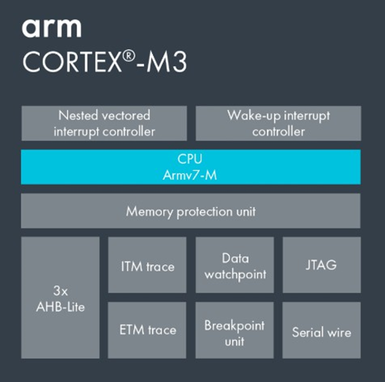
2.3 Cortex-M3内核
Cortex-M3是基于ARMv7-M体系结构设计的32位的处理器内核
数据宽度、寄存器位数和存储器位数都是32位的
采用基于哈佛结构的三级流水线内核
拥有独立的数据总线和指令总线
数据总线和指令总线共享一个存储器空间，总的寻址空间为4GB
ARM Cortex-M3体系结构

Slide 23
2.3 Cortex-M3内核
Cortex-M3
微处理器
中央处理器核心（Cortex-M3 Core）
调试系统
嵌套向量中断控制器（NVIC）
系统时钟（SYSTICK）
存储器保护单元（MPU）
Cortex-M3
内核
总线矩阵（AHB互连网络）
串行线/串口JTAG调试端口（SW-DP/SWJ-DP）
基于AHB总线的通用调试接口（AHB-AP）
嵌入式跟踪单元（ETM）
数据观察点触发器（DWT）

Slide 24
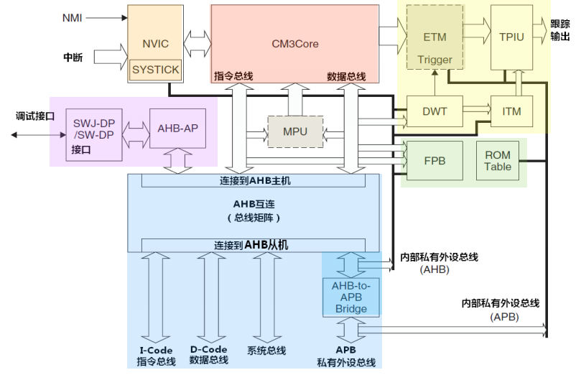
Cortex-M3 Core：包括指令提取单元、译码单元、寄存器组和ALU等；
嵌套向量中断控制器（NVIC）：用于实现快速、低延迟的异常中断处理；
系统时钟（SYSTICK）：24位倒计时计数器，可作为系统定时器，用于产生定时中断；
存储器保护单元（MPU）：用于对存储区域的访问保护，防止用户程序破坏存储区域的关键数据；
总线矩阵（AHB互连网络）：用来将处理器内核和调试接口连接到不同功能的外部总线上，提供并行数据传输功能，还提供附加数据传送功能。
2.3 Cortex-M3内核
Cortex-M3内核架构框图

Slide 25
2.3 Cortex-M3内核
目 录
2.3.1
2.3.2
2.3.3
2.3.4
内核结构
寄存器
存储结构
中断与异常
（NVIC）

Slide 26
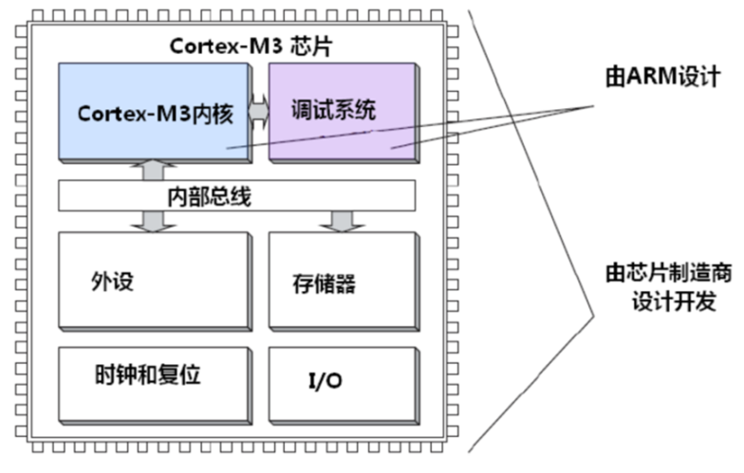
2.3.1 内核结构
ARM公司
Cortex-M3内核
+
各大半导体公司
针对不同的应用场合和领域，通过添加不同的外设以增加不同的功能
=
芯片级的计算机
将CPU（Cortex-M3内核）、存储器、定时器/计数器、I/O等集成在一个芯片上

Slide 27
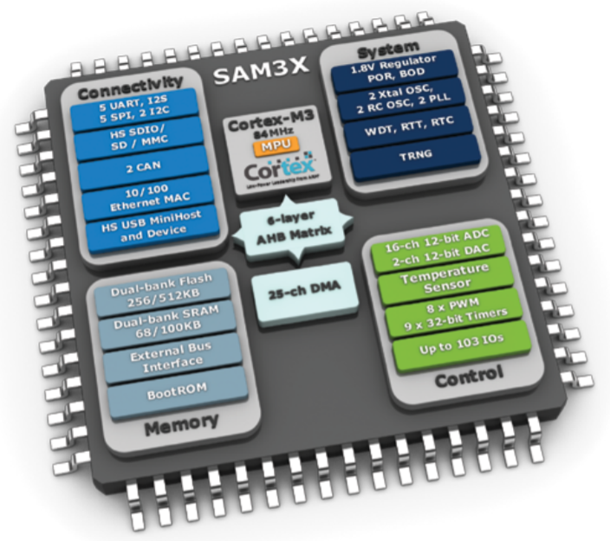
2.3.1 内核结构
ATMEL公司的SAM3X系列32位微控制器
Features：
ARM Cortex-M3 revision 2.0 running at up to 84 MHz
Memory Protection Unit (MPU)
24-bit SysTick Counter
Thumb®-2 instruction set
Nested Vector Interrupt Controller
2 x 256Kbytes embedded Flash, 128-bit wide access, memory accelerator, dual bank
ATMEL公司的SAM3X系列MCU功能结构图

Slide 28
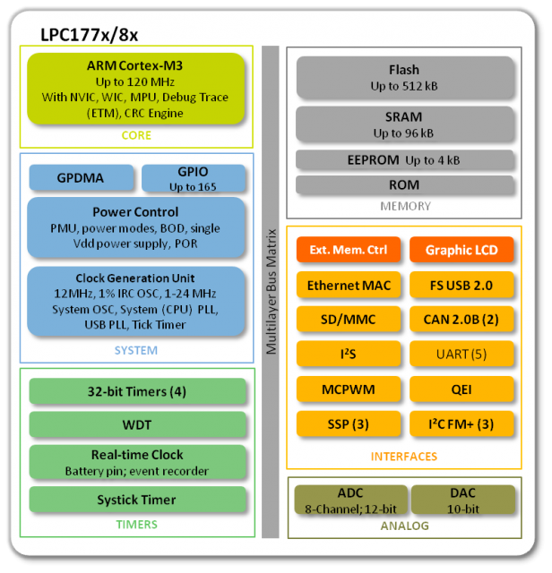
2.3.1 内核结构
NXP公司的LPC1700系列芯片
Key Features：
- ARM Cortex-M3 core
- Up to 120 MHz operation
- Nested Vectored Interrupt Controller for fast deterministic interrupts
- Wakeup Interrupt Controller allows automatic wake from any priority interrupt
- Memory Protection Unit
- Four reduced power modes: Sleep, Deep-Sleep, Power-down and Deep power-down
NXP公司LPC1700系列MCU功能结构图

Slide 29
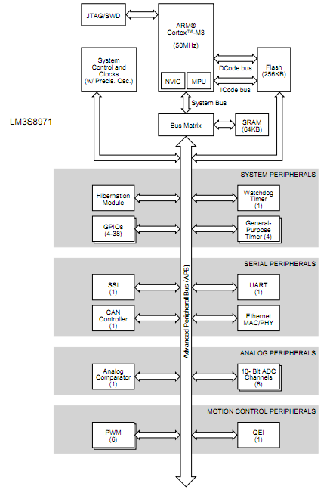
2.3.1 内核结构
TI公司的Stellaris LM3S系列
微控制器LM3S8971
Features
-32-bit ARM® Cortex™-M3 50-MHz processor core with System Timer (SysTick), integrated Nested Vectored Interrupt Controller (NVIC), Memory Protection Unit (MPU), and Thumb-2 instruction set
- Full-featured debug solution with debug access via JTAG and Serial Wire interfaces, and IEEE 1149.1-1990 compliant Test Access Port (TAP) controller
- 256 KB single-cycle flash and 64 KB single-cycle SRAM
- Lower-power battery-backed Hibernation module with Real-Time Clock
- 4-38 GPIOs (depending on configuration) with programmable control for GPIO interrupts and pad configuration
TI公司32位微控制器LM3S8971功能结构框图

Slide 30
2.3.1 内核结构
上述三个不同半导体公司的不同系列的芯片
不同之处
基于ARM Cortex-M3内核的32位微控制器
SRAM和FLASH的大小
具有Cortex-M3内核的基本架构，如NVIC、JTAG/SWD调试接口
外设的不同
I/O、时钟的不同
相同之处
针对不同应用场合和各自优势领域，生产出各具特色的微控制器

Slide 31
2.3.2 寄存器
存储二进制数据
晶体管（二极管、三极管、场效应MOS管
基本
门电路
触发器
寄存器
存储1位二进制数据
寄存器有两大类：
CPU内部的寄存器，比如Cortex-M3中的通用寄存器R0、R15(PC)等，
外设I/O接口中的寄存器，I/O接口与存储器统一编址，通过软件编程对寄存器进行读或者写操作，即可实现对外设的控制
寄存器
通用寄存器
保存指令执行过程中临时存放的寄存器操作数和中间结果
特殊功能寄存器（SFR）
用于外设控制相关的操作

Slide 32
2.3.2 寄存器
ARM Cortex-M3
微处理器:
13个32位的通用寄存器R0~R12
R13、R14和R15三个寄存器被指定了专门的用途
Cortex-M3内核寄存器

Slide 33
2.3.2 寄存器
Cortex-M3内核的 特殊功能寄存器
特殊功能寄存器
程序状态寄存器等状态
应用状态寄存器（APSR）
中断状态寄存器（IPSR）
执行状态寄存器（EPSR）
中断屏蔽寄存器
控制
寄存器
PRIMASK
寄存器
FAULTMASK
寄存器
BASEPRI
寄存器
定义特权状态，还用于决定当前使用哪一个堆栈指针
存放程序运行中的各种状态信息以及中断
控制异常和中断的屏蔽

Slide 34
2.3.3 存储结构
ARM Cortex-M3系列微处理器采用存储器与I/O设备（外设）统一编址的方式，设置部分存储器地址范围用于外设的访问，将这种通过存储器地址访问外设的方式，称为存储器地址映射。
存储器映射，就是将芯片中或芯片外的FLASH、RAM和外设接口等进行统一编址，用于程序存储、数据存储、寄存器和外设。
Cortex-M3存储器映射

Slide 35
2.3.4 中断与异常（NVIC）
Cortex-M3内核可支持256种异常和中断:
中断编号1~15为系统异常
大于等于16的则全是外部中断，共240个外部中断
通常外部中断写作IRQs， Cortex-M3具有256级的可编程中断优先级设置，功能十分强大.
打断程序正常执行顺序的事件，都被称为异常（exception）。
中断一般指来自外部的片上外设或外扩的外设的中断请求事件。

Slide 36
2.3.4 中断与异常（NVIC）
Cortex-M3中断
编号 | 类别 | 优先级 | 优先级类型 | 说明
0 | N/A | N/A |  | 没有编号为0的异常，此为正常状态
1 | 复位（Reset） | -3(最高) | 固定 | 复位
2 | NMI | -2 | 固定 | 不可屏蔽中断（来自外部NMI输入脚）
3 | 硬（Hard）Fault | -1 | 固定 | 只要FAULTMASK没有置位，硬Fault服务例程会被强制执行
4 | 存储器 Fault | 0 | 可编程 | MPU访问违例以及访问非法位置均可引发
5 | 总线Fault | 1 | 可编程 | 总线收到了错误响应，
6 | 用法Fault | 2 | 可编程 | 由于程序错误导致的异常。
7-10 | 保留（Reserved） | 保留 | 保留 | 保留
11 | SVCall | 3 | 可编程 | 执行系统服务调用指令（SVC）引发的异常
12 | 调试监视器 （Debug Monitor） | 4 | 可编程 | 调试监视器（断点、数据观察点、或是外部调试请求）
13 | Reserved | N.A. | N.A. | 保留
14 | PendSV |  | 可编程 | 为系统设备而设的“可挂起请求”
15 | SysTick |  | 可编程 | 系统滴答定时器
16 | Interrupt #0 | 7 | 可编程 | 外部中断#0
… | … … | … … | 可编程 | … …
256 | Interrupt #239 | 247 | 可编程 | 外部中断#239

Slide 37
2.3.4 中断与异常（NVIC）
NVIC具有以下特性
Cortex-M3内核集成了一个外设——NVIC用于专门负责中断。
01
可嵌套中断支持，即高优先级的中断可以打断低优先级的中断。
作用
统一管理和配置中断
通过优先级来控制中断的嵌套和调度。
02
向量中断支持，缩短中断延迟时间。
03
动态优先级调整支持。软件可以在运行期间更改中断的优先级。
04
引入新特长新技术，中断延迟大大缩短
在NVIC中，优先级的数值越小，则优先级越高。
05
中断可屏蔽

Slide 38
2.3.4 中断与异常（NVIC）
响应中断的过程
保存现场
取向量
更新寄存器
处理器将相关的寄存器xPSR、PC、LR、R12及R0~R3压入堆栈中。如果当前使用的是PSP，则压入进程堆栈，否则压入主堆栈。
将堆栈指针进行更新，在向量取出后，程序寄存器指针（PC）指向中断服务程序的入口地址，更新程序寄存器指针（PC）以及更新链接寄存器（LR）。
从中断向量表中找到相应的中断服务程序的入口地址

Slide 39
2.4 STM32微控制器结构
2.4.1 STM32系统结构
2.4.2 STM32总线结构
2.4.3 STM32存储结构
2.4.4 STM32中断
2.4.5 STM32时钟系统

Slide 40
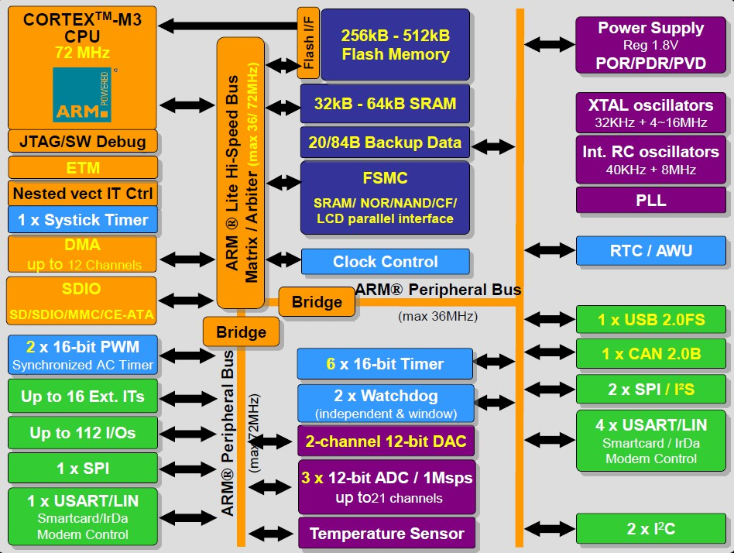
2.4.1 STM32系统结构
STM32F10x系列是ST公司基于ARM Cortex-M3内核设计的32位精简指令集微控制器，最高工作频率为72MHz。
STM32F10x微控制器功能结构图

Slide 41
2.4.2 STM32总线结构
总线宽度：总线能同时传送的数据位数（bit），如32位
总线是各种信号线的集合，是嵌入式系统中各部件之间传送数据、地址和控制信息的公共通路。
与总线相关的参数
总线频率：总线的工作速度，频率越高，速度越快
总线带宽＝总线宽度×总线频率/8
单位为MBps
嵌入式系统中常用的总线
CAN总线
SPI总线
PCI总线
ISA总线
I²C总线

Slide 42
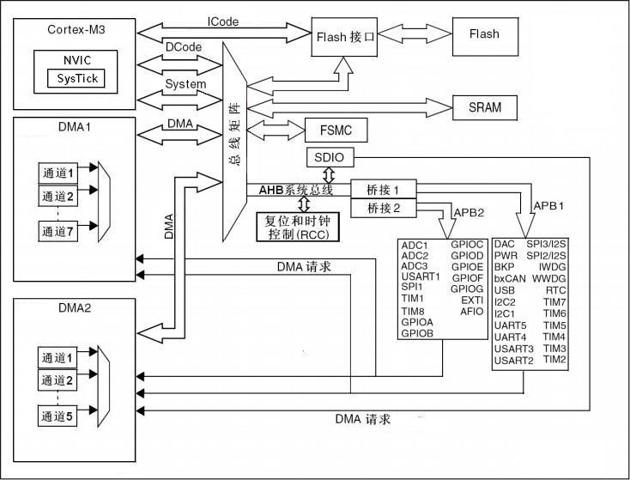
2.4.2 STM32总线结构
AHB：Advanced High-speed Bus，先进高速总线。
APB：Advanced Peripheral Bus，先进外设总线。
FLASH：闪存。
FSMC：Flexible Static Memory Controller，静态存储控制器，用于连接外部存储器。
RCC：Reset and Clock Control，复位与时钟控制器。
STM32F10x芯片系统结构

Slide 43
2.4.2 STM32总线结构
ICode总线：32位的AHB总线，将Cortex-M3内核的指令总线与闪存FLASH接口相连接，指令预取在此总线上完成。
DCode总线：32位的AHB总线，将Cortex-M3内核的DCode总线与闪存存储器的数据接口相连接，用于常量加载和调试访问。
System总线：32位的AHB总线，连接Cortex-M3内核的系统总线到总线矩阵。
STM32F10x芯片系统结构

Slide 44
2.4.2 STM32总线结构
总线矩阵：用于主控总线之间的访问仲裁管理，由总线控制器统一管理。
DMA总线：执行内存与外设之间的数据传输。DMA通过此总线访问AHB外设或执行存储器间的数据传输。
APB总线：STM32用两个AHB-APB桥实现AHB与2个APB总线之间（APB1和APB2）的同步连接。
STM32F10x芯片系统结构

Slide 45
2.4.2 STM32总线结构
GPIOA、GPIOB、GPIOC、GPIOD、GPIOE、GPIOF、GPIOG、USART1、SPI1、ADC1~ADC3、TIM1、EXTI等挂接在APB2总线上，其频率最高可达72MHz；
USART2、USART3、SPI2、USB、CAN、DAC等挂接在APB1总线上，其频率最高为36MHz。
STM32F10x芯片系统结构

Slide 46
2.4.3 STM32存储结构
STM32总的地址空间大小为4GB，用0x0000 0000H~0x1FFF FFFF来表示
将4GB大小的空间划分为：
  Flash程序存储器区
  SRAM静态数据存储器区
  片上外设区
通过存储器地址访问外设
STM32的外设可以通过指针来实现访问和操作。
每个外设寄存器都占用特定的存储器地址，对外设的操作和对存储器的操作是一样的。

Slide 47
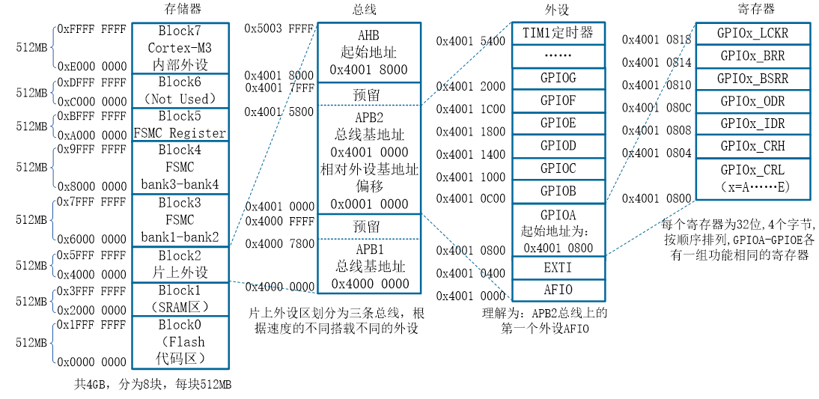
2.4.3 STM32存储结构
STM32存储空间地址分配

Slide 48
2.4.3 STM32存储结构
RAM（随机存储器）：用于存储程序运行过程中所需要的数据和程序运行中产生的数据，掉电后数据会丢失。
堆栈，位于RAM存储器中，主要功能是暂时存放数据和地址，通常用来保护断点和现场，适用于中断机制。
Flash，闪存，即Flash ROM，其本质是一个ROM，用于存放用户编写的程序代码，掉电后数据不会丢失，可重复擦写且容量较大。
EEPROM（电可擦可编程只读存储器），是保障单片机中的数据长时间保存而不丢失的单元，主要用来存放需要经常修改的非易失性数据。

Slide 49
2.4.4 STM32中断
位置 | 优先级 | 优先级类型 | 名称 | 说明 | 地址
 | - | - | - | 保留 | 0x0000_0000
 | -3 | 固定 | Reset | 复位 | 0x0000_0004
 | -2 | 固定 | NMI | 不可屏蔽中断 RCC时钟安全系统(CSS)联接到NMI向量 | 0x0000_0008
 | -1 | 固定 | 硬件失效(HardFault) | 所有类型的失效 | 0x0000_000C
 | 0 | 可设置 | 存储管理(MemManage) | 存储器管理 | 0x0000_0010
 | 1 | 可设置 | 总线错误(BusFault) | 预取指失败，存储器访问失败 | 0x0000_0014
 | 2 | 可设置 | 错误应用(UsageFault) | 未定义的指令或非法状态 | 0x0000_0018
 | - | - | - | 保留 | 0x0000_001C -0x0000_002B
… | … | … | … | … | …
5 | 12 | 可设置 | RCC | 复位和时钟控制(RCC)中断 | 0x0000_0054
6 | 13 | 可设置 | EXTI0 | EXTI线0中断 | 0x0000_0058
7 | 14 | 可设置 | EXTI1 | EXTI线1中断 | 0x0000_005C
… | … | … | … | … | …
59 | 66 | 可设置 | DMA2通道4_5 | DMA2通道4和DAM2通道5全局中断 | 0x0000_012C
STM32不同系列和型号的MCU具有不同数量的中断，比如STM32F103系列MCU具有60个中断。

Slide 50
2.4.4 STM32中断
STM32中断优先级分为两级：抢占优先级和响应优先级
抢占优先级决定一个中断能否被其他中断打断，抢占优先级高的中断可以打断抢占优先级低的中断；
响应优先级则是在抢占优先级相同时，根据响应优先级的大小再进行中断处理的排序。
NVIC_PriorityGroup | 抢占优先级 取值范围 | 响应优先级 取值范围 | 描述
NVIC_PriorityGroup_0 | 0 | 0～15 | 抢占优先级占0位， 响应优先级占4位
NVIC_PriorityGroup_1 | 0，1 | 0～7 | 抢占优先级占1位， 响应优先级占3位
NVIC_PriorityGroup_2 | 0，1，2，3 | 0，1，2，3 | 抢占优先级占2位， 响应优先级占2位
NVIC_PriorityGroup_3 | 0，1，2，3，4，5，6，7 | 0，1 | 抢占优先级占3位， 响应优先级占1位
NVIC_PriorityGroup_4 | 0～15 | 0 | 抢占优先级占4位， 响应优先级占0位
STM32通过NVIC进行中断优先级的分组，从而分配抢占优先级和响应优先级。

Slide 51
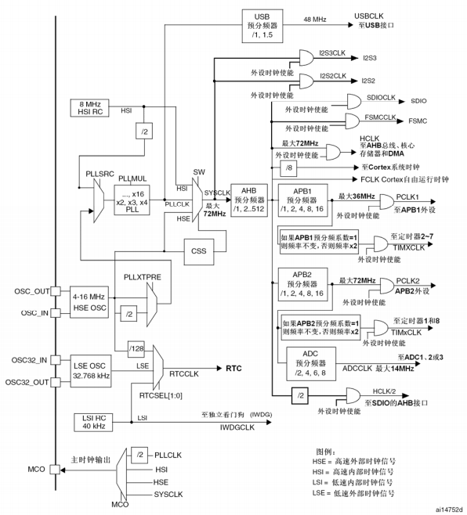
2.4.5 STM32时钟系统
由于STM32的外设时钟复杂，因此需要有一套完整的时钟系统来进行时钟管理，这就是STM32的时钟系统。
STM32的时钟系统由RCC（Reset and Clock Control，复位与时钟控制器）产生，用来为系统和各种外设提供所需的时钟频率，以确定各外设的工作速度。
STM32时钟系统

Slide 52
2.4.5 STM32时钟系统
HSI
HSE
LSI
LSE
PLL
High Speed Internal，高速内部时钟，由内部8MHz的RC振荡器生成，可作为系统时钟或2分频后作为PLL输入；特点：时钟频率精度差，不稳定。
High Speed External，高速外部时钟，可外接一个外部时钟源，或者通过OSC_IN和OSC_OUT引脚外接晶振，允许外接的晶振频率范围为4～16MHz，通常使用8MHz。特点：精度高，稳定。
Low Speed Internal，低速内部时钟，由内部RC振荡器产生，频率约40kHz，主要为独立看门狗（IWDG）和自动唤醒单元提供时钟。
Low Speed External，低速外部时钟，通过OSC32_IN和OSC32_OUT引脚外接频率为32.768kHz的晶振，主要为RTC（Real-Time Clock，实时时钟部件）提供低速高精度的时钟源。
Phase Locked Loop，锁相环，保证外部输入时钟信号与内部振荡信号同步（频率和相位相同），以保证输出频率的稳定。另一方面，也可用于倍频HSI或HSE。
STM32有5个时钟源

Slide 53
2.4.5 STM32时钟系统
系统时钟经AHB预分频器分频，产生各种外设所需要的时钟频率，AHB分频器输出的时钟供五大模块使用：
AHB总线、内核、内存和DMA使用的HCLK时钟。
通过8分频后用作Cortex的系统定时器时钟。
直接作为Cortex的空闲运行时钟FCLK。
供给APB1分频器。
供给APB2分频器。

Slide 54
本章小结
2.1 嵌入式系统
基础知识
2.3 Cortex-M3
内核
2.4 STM32
微控制器结构
2.2 ARM
冯诺依曼结构与哈佛结构
ARM存储模式
CISC和RISC
流水线技术
ARM介绍
ARM体系结构
内核结构
寄存器
存储结构
中断与异常
系统结构
总线结构
存储结构
中断
时钟系统

Slide 55
STM32
The End!

